Slide 1
Подготовила
Учитель начальных классов
Селезнева Оксана Александровна

Slide 2
Весноймашагуляетпоаллее.

Slide 3
Тема урока: «Правописание слов с удвоенными согласными»

Slide 4
Цели урока:
научится находить слова с двойными согласными в корне слова в тексте;
научиться грамотно писать слова с двойными согласными в корне ;
выучить правило переноса данных слов;

Slide 5
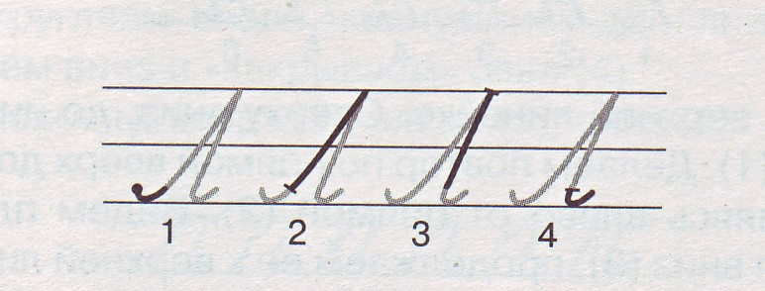

Slide 6
Аллея
Коллектив
Иллюстрация
Троллейбус

Slide 7
Слова с удвоенной согласной надо переносить так:
Ал-лея, кол-лектив, рас-сказ, суб-бота.

Slide 8
Сумма, коллекция, перрон, хоккей, шоссе, программа, класс, антенна

Slide 10
Аттестат
Аттракцион
Конфетти
Коттедж
Оттенок
Оттепель

Slide 11
Учебник упр. 188
Задание: списать, подчеркнуть в словах изученную орфограмму

Slide 12
Домашнее задание: упр. 189, выучить правило.

